Slide 1
Tributação e orçamento nos 25 anos da Constituição de 1988
Marciano Seabra de Godoi
Seminário Direito Tributário OABMG, 2014

Slide 2
Contexto social e político CF 1988
Plano político
Plano social
Objetivos fundamentais da República (art.3.º)

Slide 3
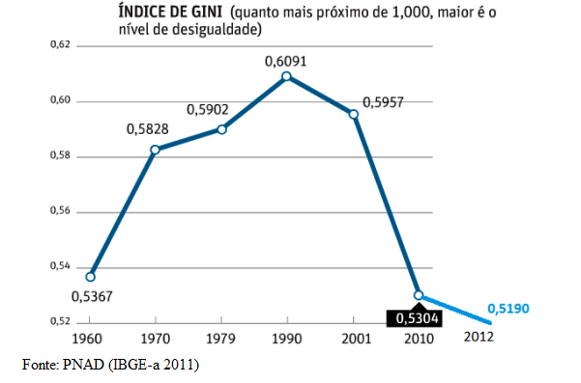

Slide 4
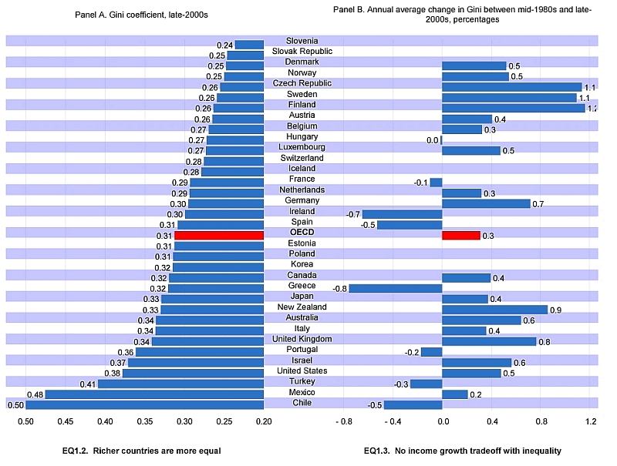

Slide 5
Estado Social Fiscal na CF 1988
Capacidade econômica, caráter pessoal dos impostos
Imposto sobre grandes fortunas
Seletividade na tributação do consumo
Progressividade no imposto sobre a renda
Promoção do equilíbrio socioeconômico entre Estados e Municípios (FPM, FPE, Fundos Regionais)
Vinculação de recursos mínimos para saúde e educação
Orçamento próprio para a seguridade social

Slide 6
O Estado Social Fiscal na prática
Sistema tributário baseado na tributação do consumo
Regressividade da tributação
Efeitos sobre a distribuição de renda e riqueza

Slide 7
Tributos sobre a renda/carga tributária total
EUA/Reino Unido 40%
Média dos países OCDE 33%
Chile 31%
Portugal/México 28%
Média América Latina 28%
Brasil 22%
Fonte: OCDE (ano-base 2009)

Slide 8
Impostos sobre o patrimônio/carga tributária total
Estados Unidos 14%
França 8%
Média dos países OCDE 5,5%
Portugal 3,7%
Média América Latina 3,7%
Brasil 3,2%
Fonte: OCDE e RFB (ano-base 2009)

Slide 9
Imposto de renda da pessoa física/carga tributária total
Dinamarca 55%
Estados Unidos 33%
Itália 27%
Média dos países OCDE 25%
Espanha 21%
Portugal 19%
Turquia 16%
Brasil 7%
Fonte: OCDE e RFB (ano-base 2009)

Slide 10
Impostos sobre o consumo/carga tributária total
Estados Unidos 18%
França 25%
Alemanha 29%
Média dos países OCDE 32%
Turquia 46%
Brasil 48%
Fonte: OCDE e RFB (ano-base 2009)

Slide 11
Evolução recente da tributação brasileira por base econômica de incidência
Tributos sobre a renda/carga tributária total
2003: 18,5%
2011: 19%
IRPF/carga tributária total
2003: 6,24%
2011: 7,36%
Tributos sobre o patrimônio/carga tributária total
2003: 3,39%
2011: 3,70%
Tributação do consumo/carga tributária total
2003: 48,17%
2011: 49,22% Fonte: RFB

Slide 12
Distribuição da carga tributária bruta segundo faixas de salário mínio
Faixas Carga 2004 Carga 2008
Até 2 SM 48,8% 53,9%
5 a 6 SM 32,0% 35,3%
10 a 15 SM 30,5% 33,7%
20 a 30 SM 28,7% 31,7%
Mais de 30 SM 26,3% 29,0%
Fonte: IPEA – Comunicado Presidência 22/2009

Slide 13
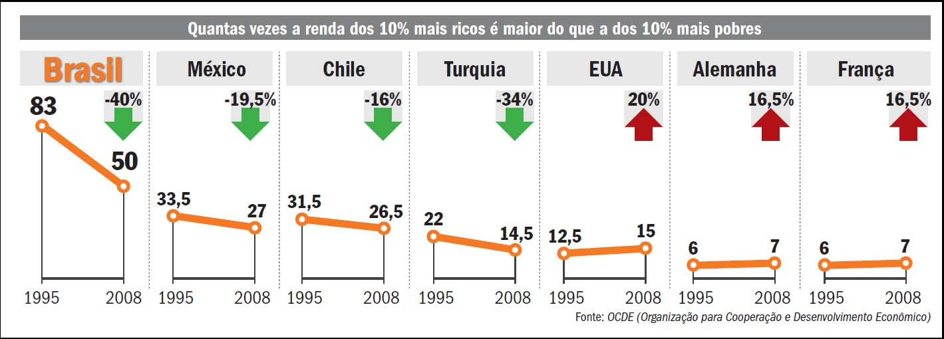

Slide 14
Mudança da estrutura de classes sociais

Slide 15
Qual a faixa de renda familiar das classes?
Classe A: Acima de R$9.745,00 Classe B: de R$7.475,00 a R$9.745,00 Classe C: de R$1.734 a R$7.475,00 Classe D: de R$1.085,00 a R$1.734,00 Classe E: de R$0,00 a de R$1.085,00
Fonte:FGV

Slide 16
População com renda domiciliar per capita abaixo da linha da pobreza

Slide 17
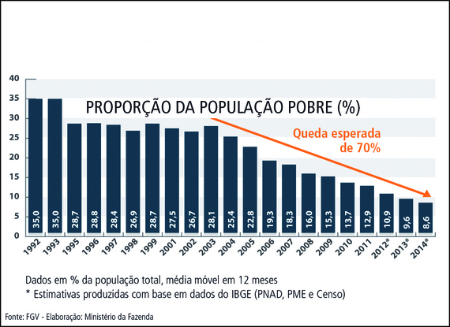

Slide 18
Causas da Equidade (Marcelo Néri, FGV, IPEA)
Alta dos rendimentos do trabalho (índices de reajuste do salário mínimo acima da inflação, ganhos reais nos dissídios coletivos)
Benefícios da previdência social
Bolsa Família
Benefício de Prestação Continuada (idosos acima de 65 anos e pessoas com deficiência)
Outras rendas

Slide 24
Conclusão
Receitas públicas com efeito concentrador e despesas públicas com efeito parcialmente desconcentrador da renda e da riqueza
As finanças públicas e o modelo brasileiro de distribuição de renda e universalização de direitos

